Slide 1





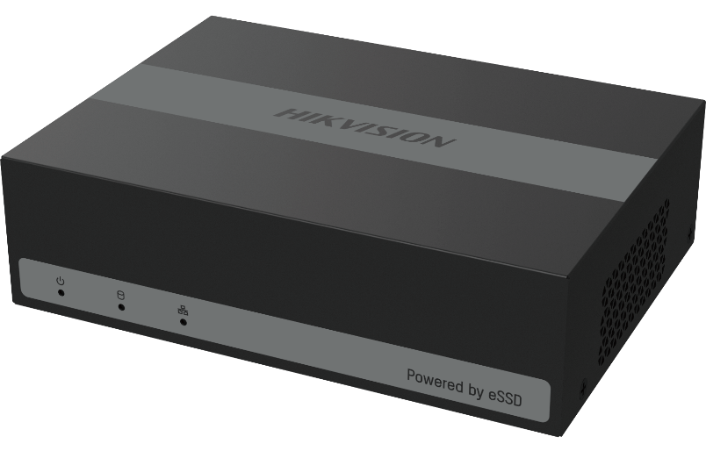



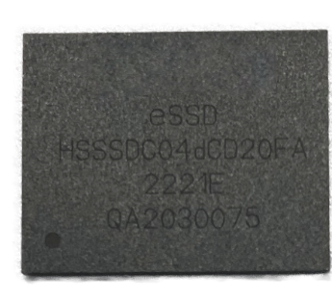
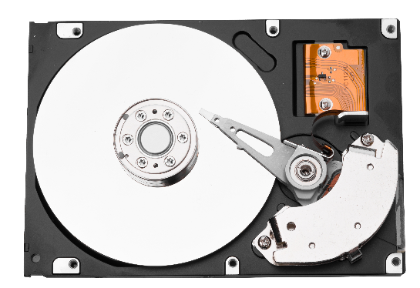
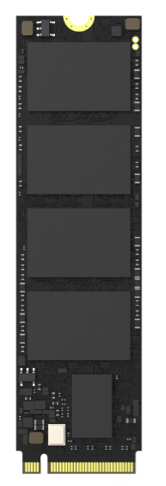
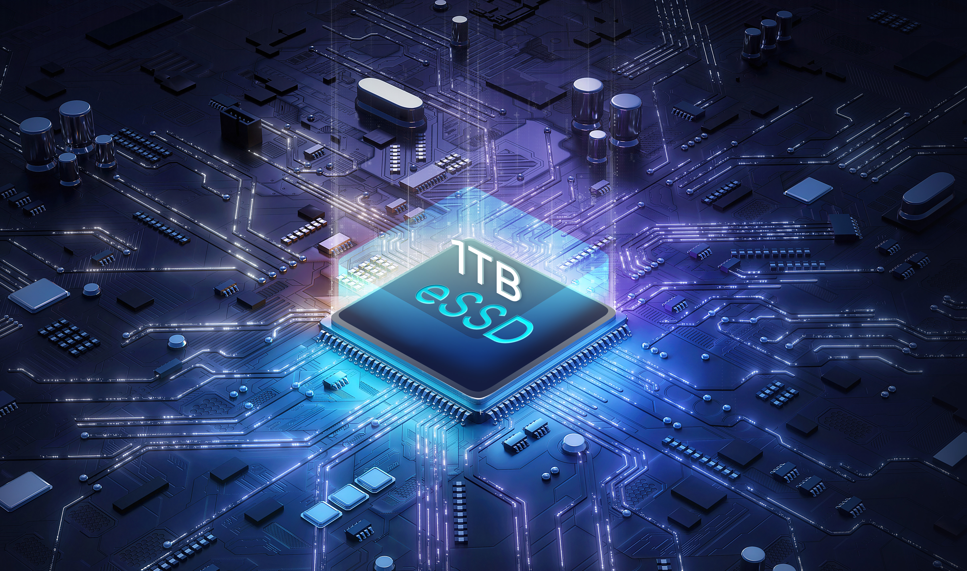

Hikvision eDVR
eSSD 기술이 적용된 DVR
높은 내구성과 우수한 내충격성
내장형 solid state drive (SSD)를 사용하는 Hikvision의 eDVR은 연중무휴로 강력하고 안정적으로 작동합니다. 데이터를 안전하게 유지하기 위해 물리적 충격에 대해 면역이 됩니다.
eSSD
캐시
기존 SSD보다 낮은 장애 위험
의 지속적인 스토리지를 위한 고도 통합 칩
NAND 플래시 메모리
컨트롤러
HDD
SSD
회전 플랫터
NAND 플래시 메모리
헤드
액튜에이터
컨트롤러
액튜에이터 암
PCB 보드
스핀들
기계 부품이 많아 고장 위험이 높습니다.
컨트롤러와 NAND 플래시 메모리로 구성되어 기계적 마모의 위험이 없습니다
스토리지 용량 확장
* 내장 1 TB 스토리지 (960 GB 사용 가능)
친환경 디자인
낮은 전력 소비
eDVRs 를 사용하면 연간
40 – 45 kWh 전력이 적게 소모 됩니다.
*연간 전력 소비량=
(Wattage / 1,000 / 0.85) x 24 x 365
*이상적인 테스트 환경에서 사용 시 수치입니다.
다음 두 가지 Hikvision 모델을 예로 들어 비교:
eDVR: 5.40 - 5.76 W
DVR+HDD: 9.48 - 11 W
DS-E04HQHI-B
iDS-7204HQHI-M1/S

Slide 2
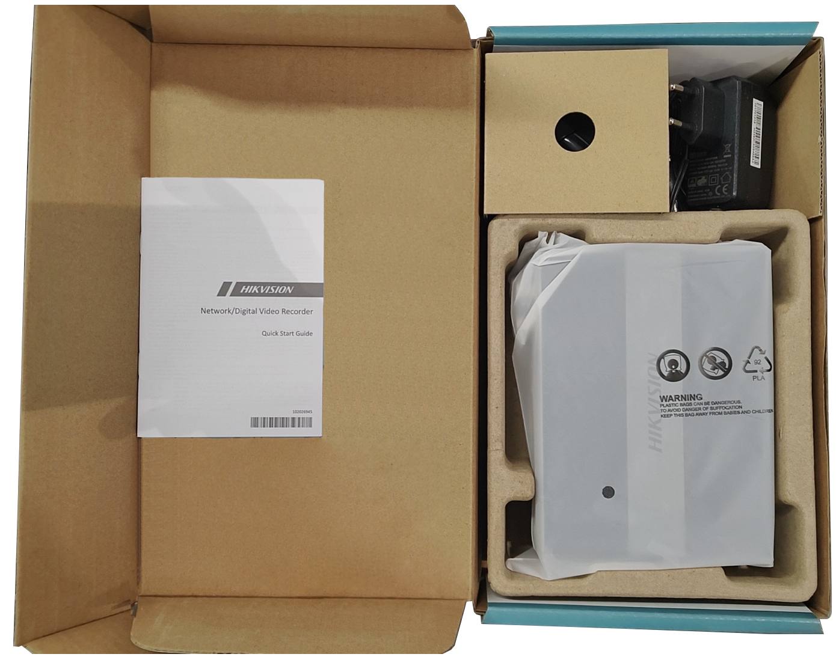
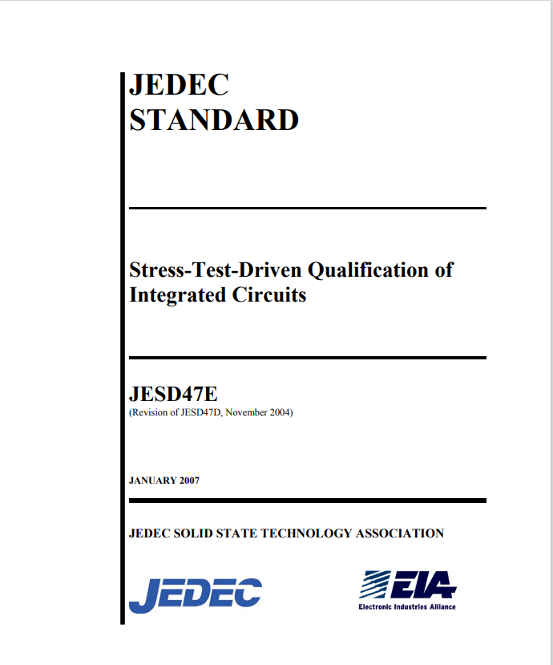
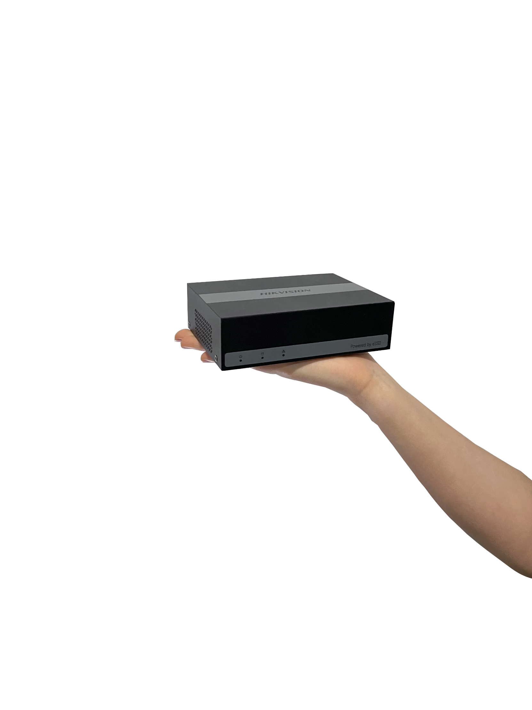
친환경 포장
하이크비전은 환경에 더 좋은 생물 가분해성 물질을 사용합니다.
외부 포장용 생물 가분해성 종이
내부 포장용 생물 가분해성 플라스틱
내구성이 뛰어난 스토리지
최대 10년간의 안정적인 사용
10년 사용 보장하는 산업용 전자제품 분야의 글로벌 표준(JESD47E)으로 부하 테스트를 통해 확인
기본 코딩으로 모든 채널이 연결된 상태에서 45°C에서 테스트하여 666주(10년 이상)의 데이터 스토리지 가능
H.265-기반 장면 적응형 비트레이트 제어
Hikvision은 eDVR에 스마트 코딩을 탑재하여 충분한 스토리지와 고품질 비디오 압축을 보장합니다.
비트레이트 변화
높은 비트 전송률로 이미지 품질 향상
낮은 비트 전송률로 스토리지 공간 절약
Night-time
Morning
Lunch peak
Afternoon
Night-time
장면 적응형 비트레이트
(eDVR)
가변 비트레이트 (H.265 Pro)
고정 비트레이트
간편한 설정 및 사용
4/8-ch: 151 × 121 × 46 mm
16-ch: 235 × 146.6 × 46.6 mm
미니 사이즈
보다 유연한 설치 옵션
스토리지 및 배송 비용 절감
통합 구조 설계
추가 하드 드라이브가 필요 없는 간편한 설치
간단한 플러그 앤 플레이 설정
설치 시간 약 70% 단축
eDVR:
3.25 min
전통적 DVR: 12.5 min
*설정 시간은 사람마다 다릅니다. 위의 데이터는 참조용입니다.

Slide 3

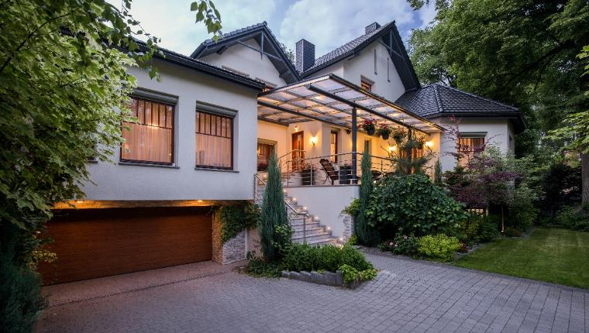

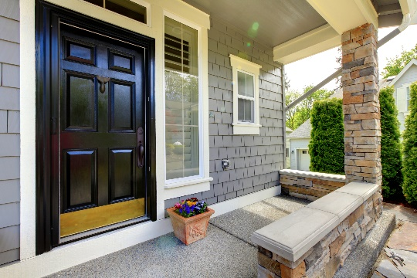

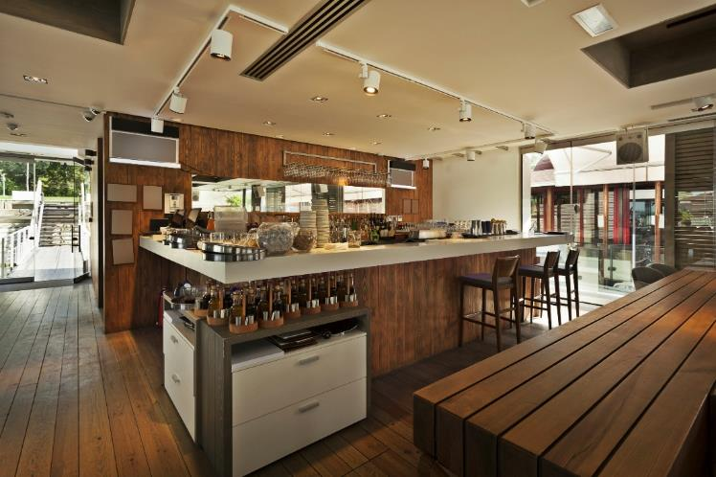

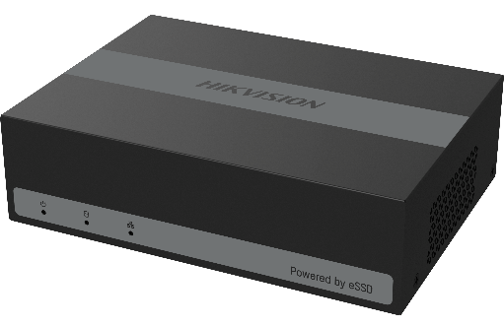
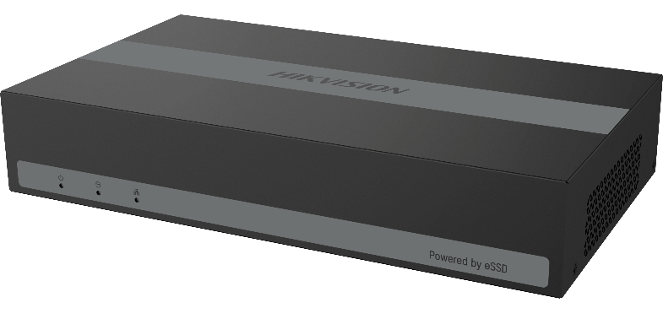
Efficient Video Analysis
AcuSense/ 움직임 감지2.0
정확한 알람을 통해 사람과 차량을 분류할 수 있습니다
움직임 감지2.0
주변 보호
워런티 기간 연장
3년 보증
안심하고 사용할 수 있는 보증 기간 연장
응용 시나리오
빌라
소규모 가게
소규모 식당
여관
제품 쇼 케이스
최대 2주 녹화
iDS-E08HQHI-B
iDS-E04HUHI-B
최대 4주 녹화
iDS-E04HQHI-D

